Slide 1
1.13 Agregacja, kompozycja

Slide 2
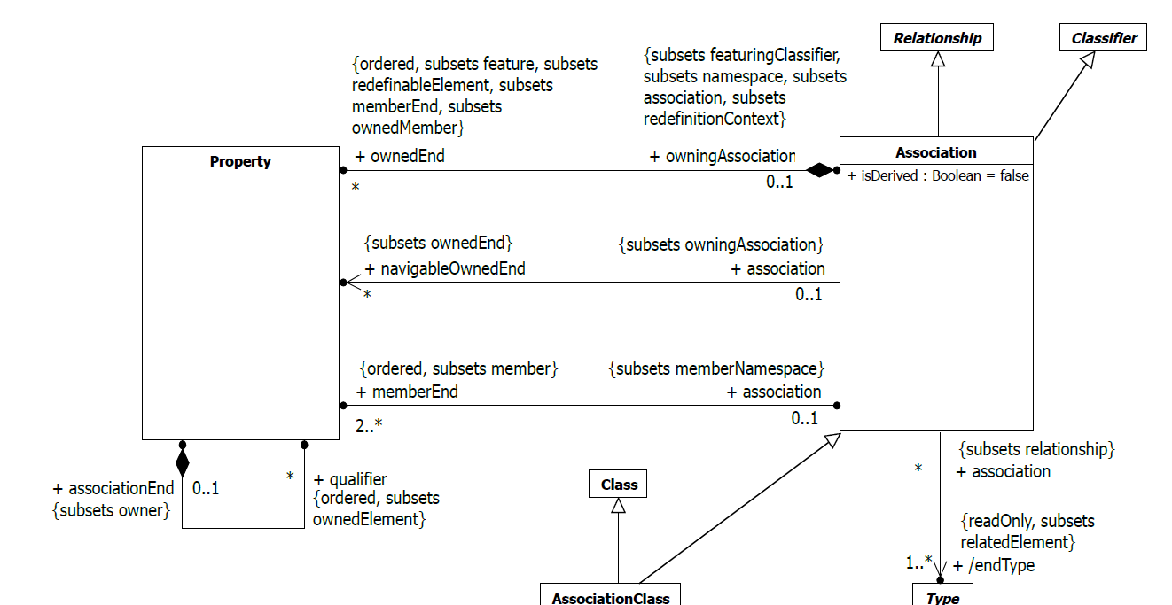

Slide 3
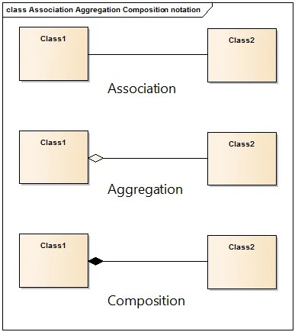
Agregacja i kompozycja są podzbiorami asocjacji, co oznacza, że są one specyficznymi przypadkami asocjacji. W obu, agregacji i kompozycji, obiekt jednej klasy "posiada" obiekt innej klasy.
Agregacja implikuje relację, w której dziecko może istnieć niezależnie od rodzica. Przykład: Klasa (rodzic) i Uczeń (dziecko). Usuń Klasę, a Uczniowie nadal istnieją.
Kompozycja implikuje relację, w której dziecko nie może istnieć niezależnie od rodzica. Przykład: Dom (rodzic) i Pokój (dziecko). Pokoje nie istnieją oddzielnie od Domu.

Slide 4
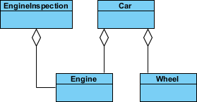
Agregacja

Slide 5
Definicja: Agregacja to typ asocjacji, który reprezentuje relację "całość-część", gdzie części mogą istnieć niezależnie od całości.
Związki: W agregacji, obiekt nadrzędny (całość) zawiera obiekty podrzędne (części), ale nie zarządza ich całkowicie ani nie odpowiada za ich cykl życia.
Przykład: Przykładem agregacji może być sytuacja, gdzie kilka obiektów Pracownik jest powiązanych z obiektem Dział. Pracownicy mogą istnieć niezależnie od działu, do którego są przypisani.
UML: W notacji UML agregacja jest zazwyczaj oznaczana za pomocą pustej diamentowej końcówki linii asocjacji, wychodzącej od klasy nadrzędnej do klasy podrzędnej.

Slide 6
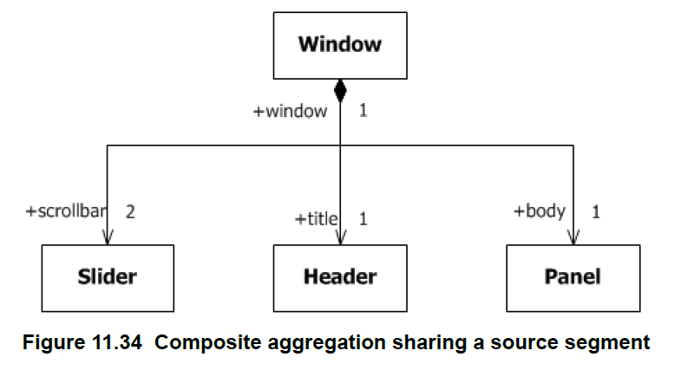
Kompozycja

Slide 7
Definicja: Kompozycja to silniejsza forma agregacji z bardziej rygorystycznym powiązaniem; w tej relacji części nie mogą istnieć niezależnie od całości.
Zarządzanie cyklem życia: W kompozycji, obiekt nadrzędny (całość) zarządza cyklem życia obiektów podrzędnych (części), co oznacza, że jeśli obiekt nadrzędny zostanie zniszczony, to i obiekty podrzędne również zostaną usunięte.
Przykład: Typowym przykładem kompozycji jest relacja między obiektem Dom a obiektami Pokój. Pokoje (części) nie mają sensu bez Domu (całości) i zazwyczaj nie są przenoszone między domami.
UML: W notacji UML kompozycja jest reprezentowana przez wypełnioną diamentową końcówkę linii asocjacji, łączącą klasę nadrzędną z klasami podrzędnymi.

